Slide 1
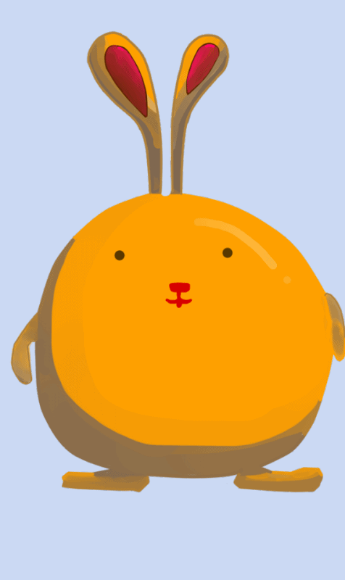
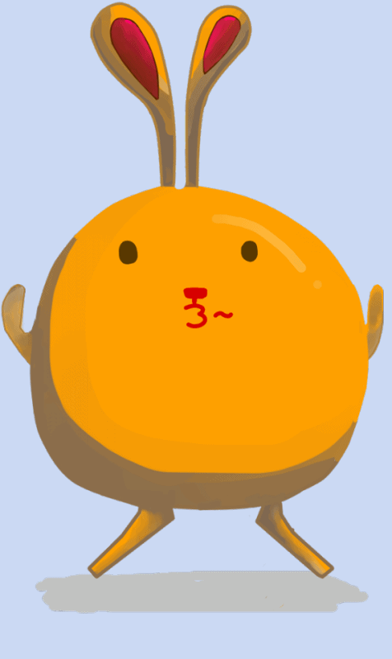
MANGSTER JUMP P P R E S E N T A T I O N
qwerty6iopasdfOhjklzxQW0
590510530 น.ส.กวิสรา ทองดีเลิศ 590510559 นายประหยัด ปวงจักรทา 590510565 นายพงษ์สิทธิ์ ยะย่าเป้า 590510571 น.ส.ภาวินี ทองเงา 590510575 นายรัฐพล นันทวงศ์

Slide 2



วัตถุประสงค์
เพื่อนำความรู้ที่ได้ศึกษามาปรับใช้ในการพัฒนาการแก้ไข และสร้างโปรแกรมให้เกิดประโยชน์
เพื่อให้ผู้เล่นสนุกสนานเพลิดเพลินไปกับเกม

Slide 3
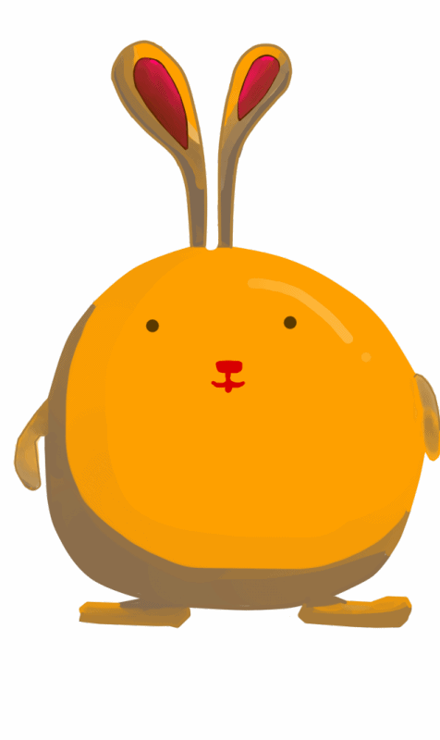


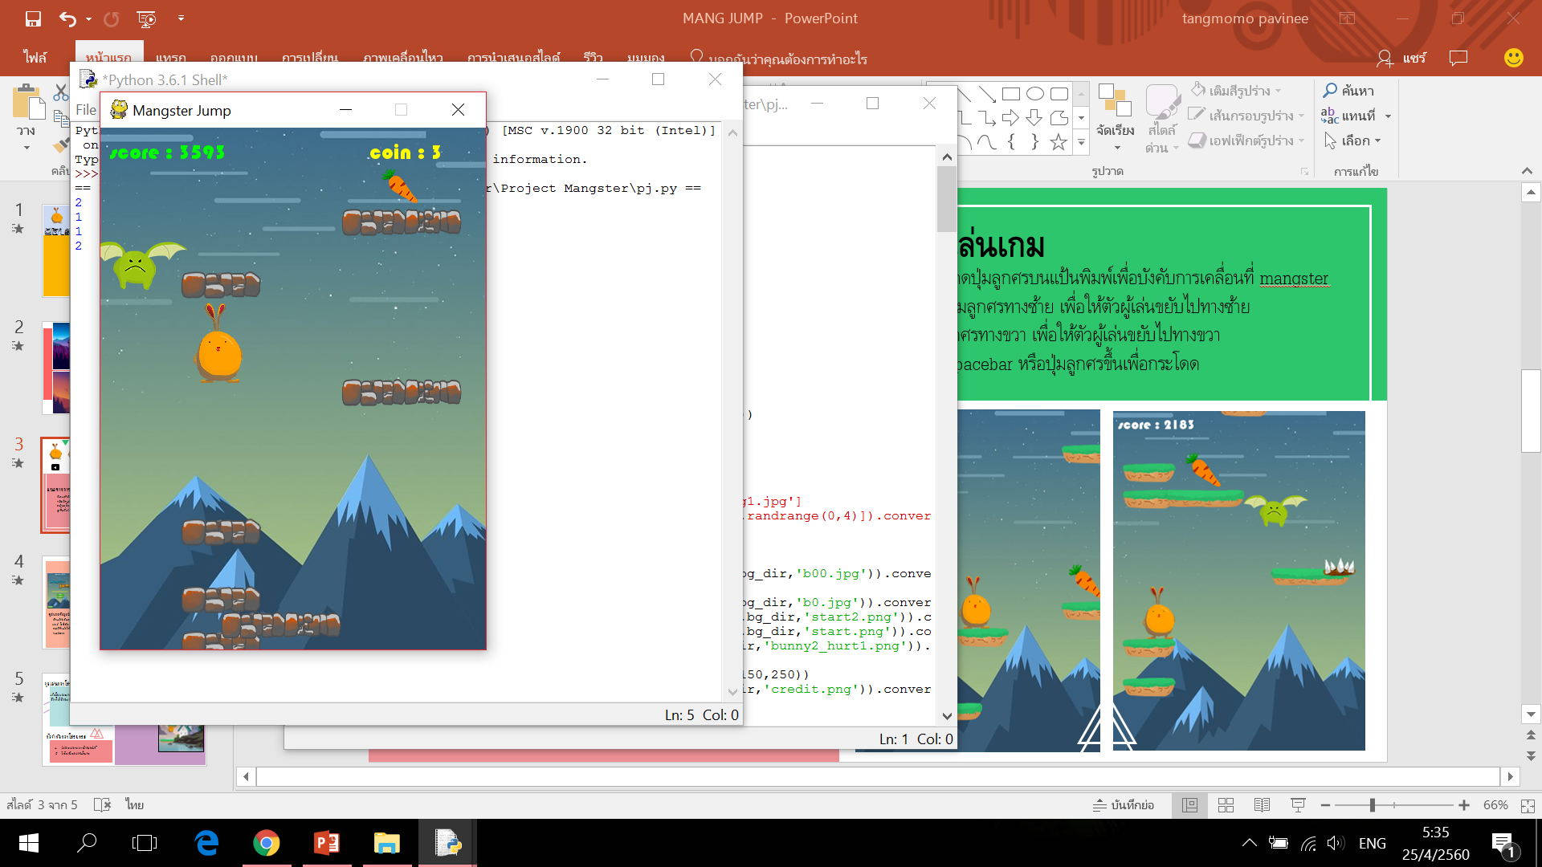
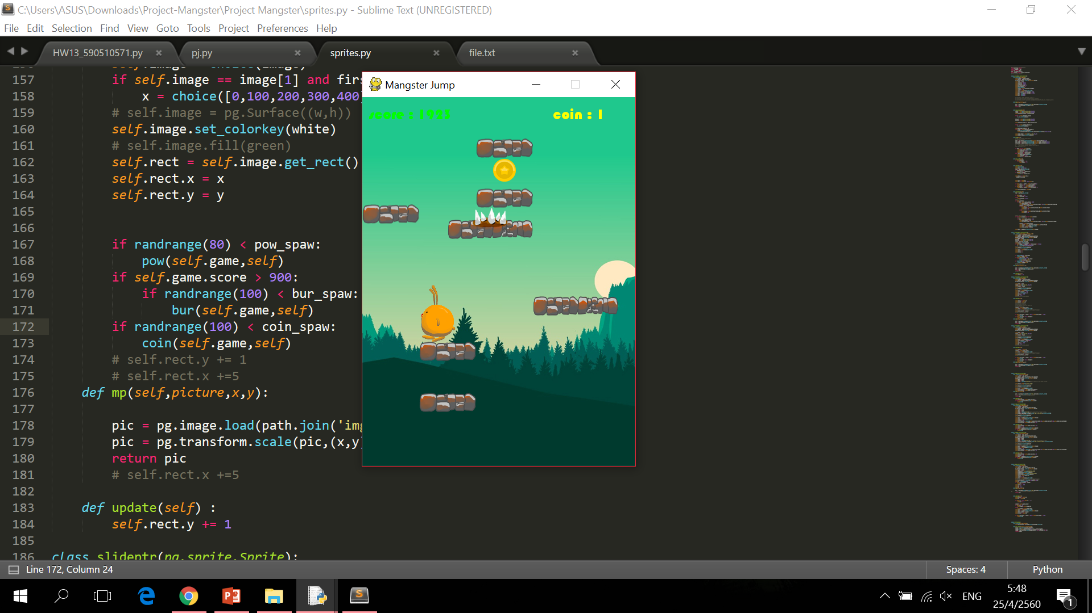
วิธีการเล่นเกม
สามารถกดปุ่มลูกศรบนแป้นพิมพ์เพื่อบังคับการเคลื่อนที่ mangsterโดยกดปุ่มลูกศรทางซ้าย เพื่อให้ตัวผู้เล่นขยับไปทางซ้าย กดปุ่มลูกศรทางขวา เพื่อให้ตัวผู้เล่นขยับไปทางขวา กดปุ่ม spacebar หรือปุ่มลูกศรขึ้นเพื่อกระโดด
แนวทางการแก้ปัญหา
คือการบังคับตัว mangster ให้อยู่บนบล็อก และหลีกเลี่ยงอุปสรรคต่างๆ ได้แก่ ปีศาจ และหนาม แล้วกระโดดขึ้นไปโดยจะมีแครอท และเหรียญซึ่ง แครอททำให้กระโดดได้สูงขึ้น เหรียญทำให้คะแนนเพิ่มขึ้นเป็นจำนวนเท่าของเหรียญ เพื่อทำคะแนน ให้ได้มากที่สุด แต่เมื่อกระโดดเหยียบหัวปีศาจจะเหมือนเก็บแครอทเพิ่ม

Slide 4
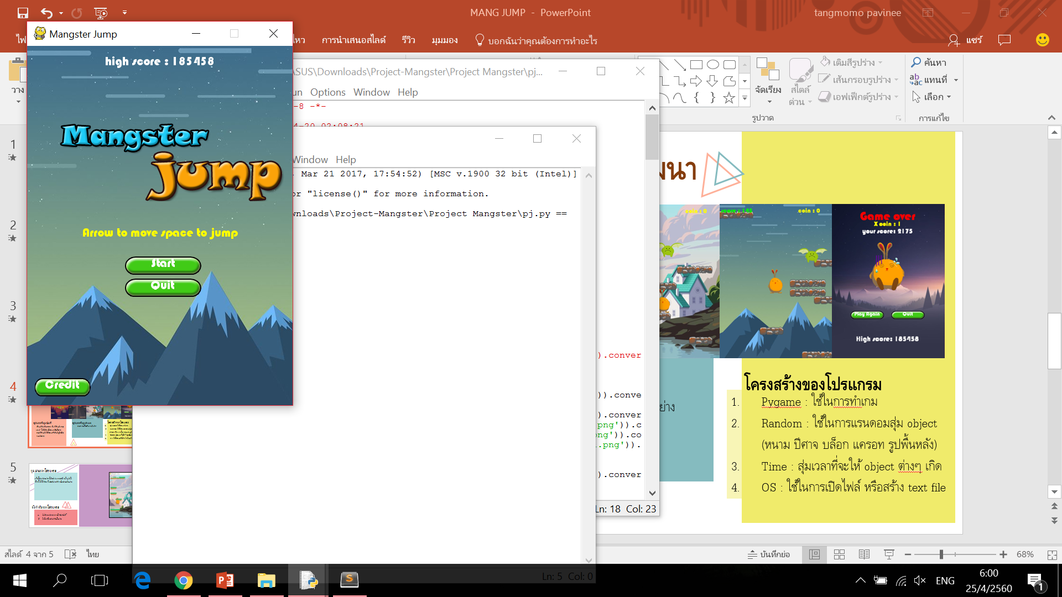
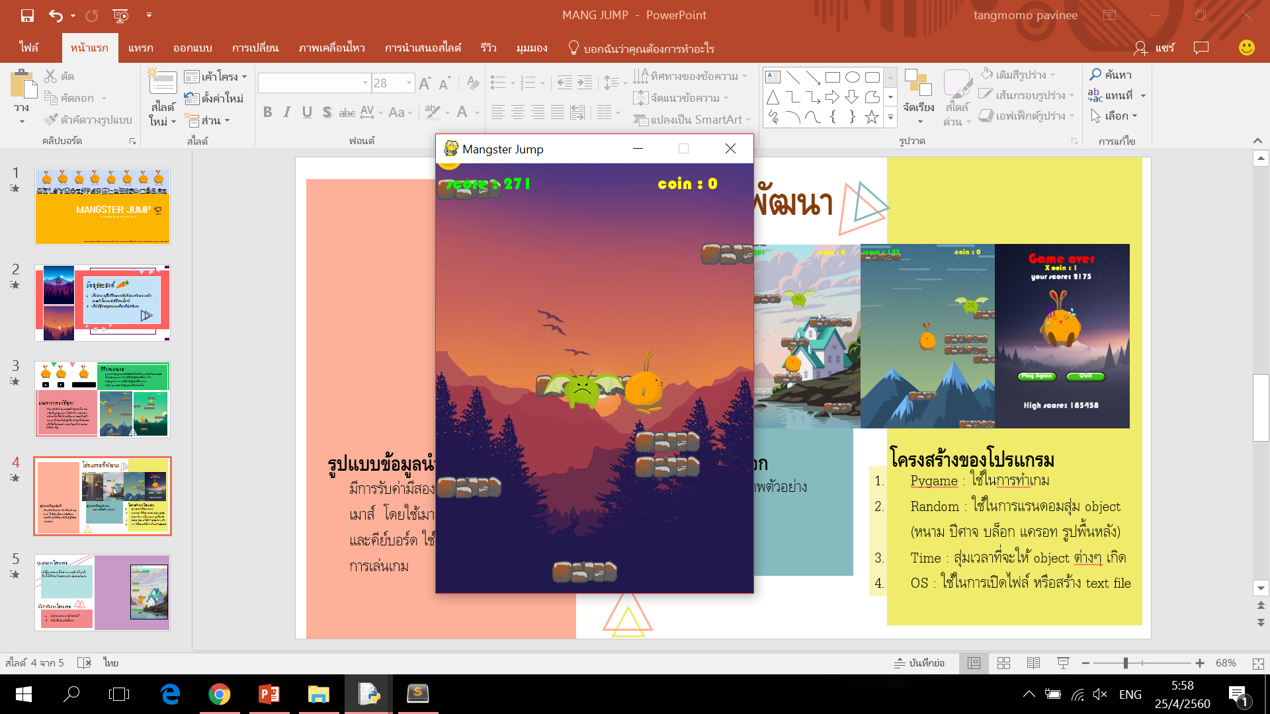
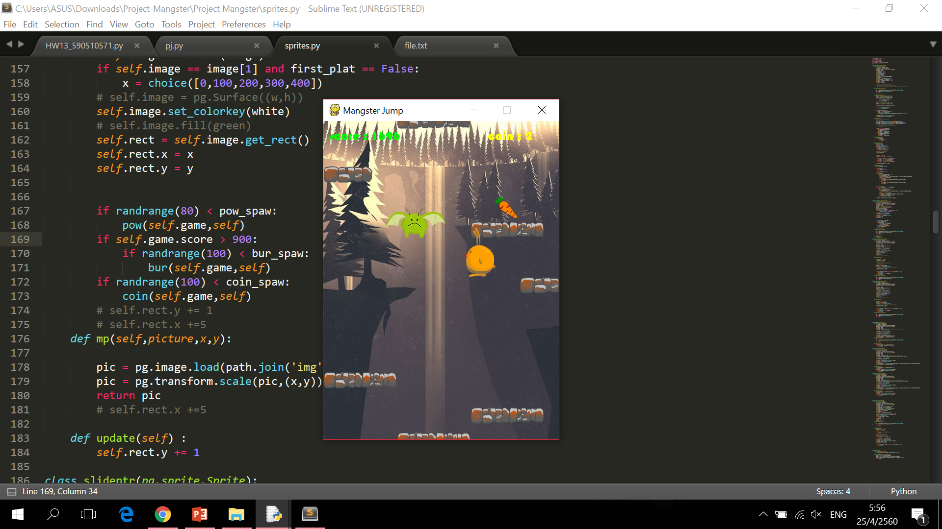
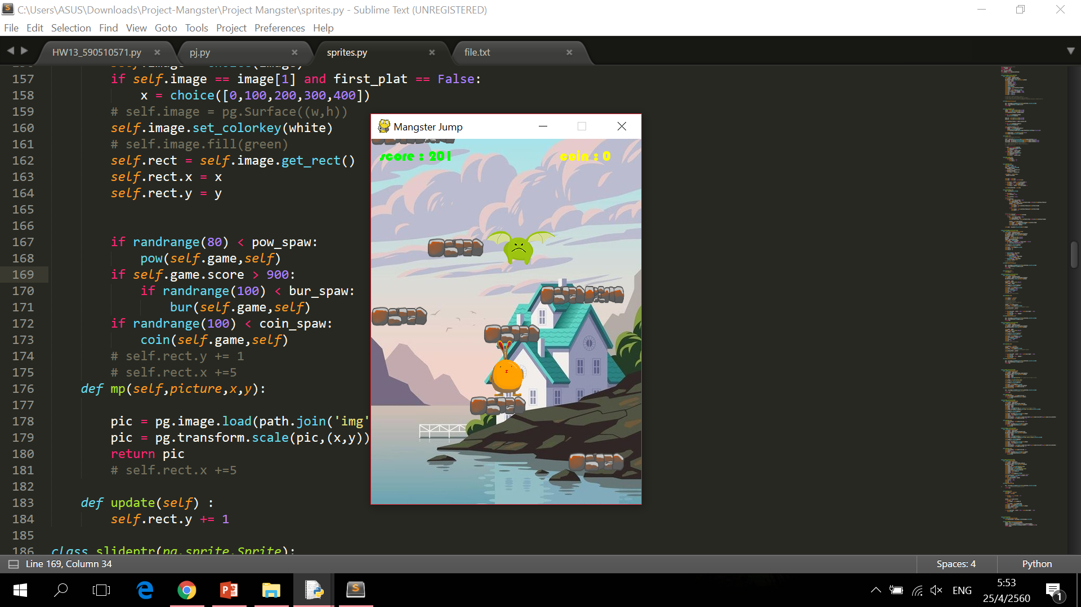
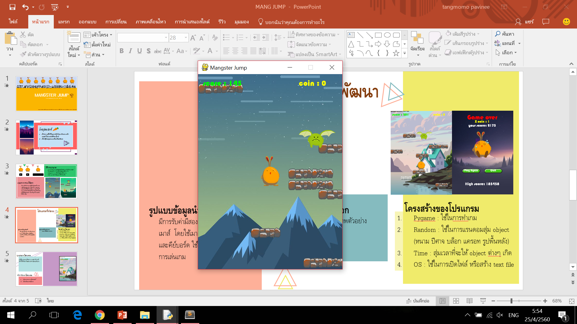
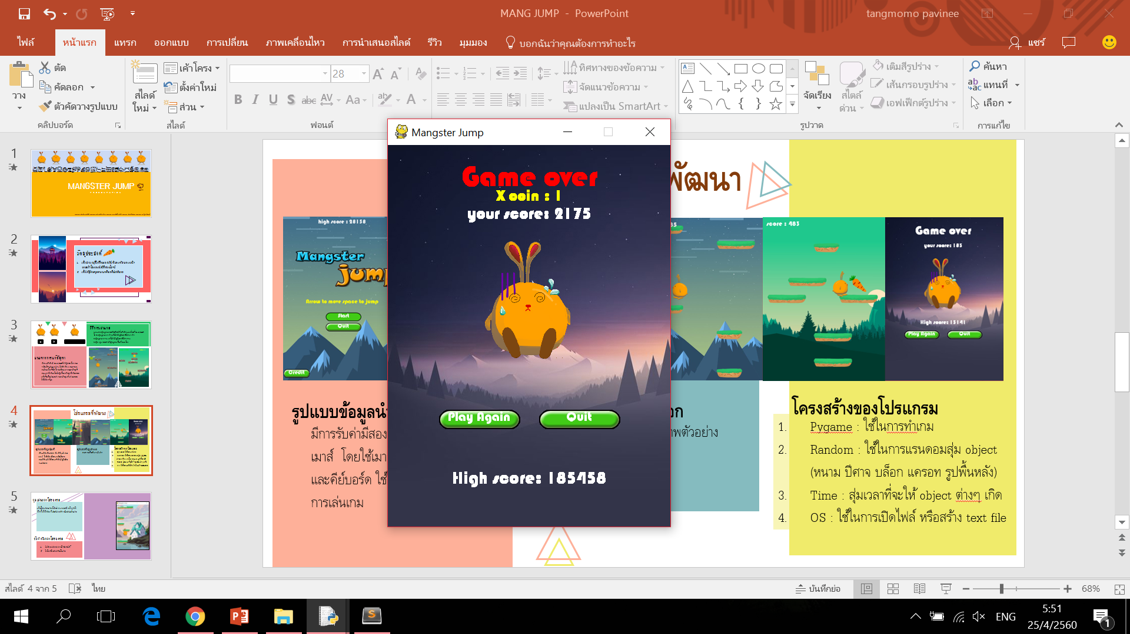
โปรแกรมที่พัฒนา
Pygame : ใช้ในการทำเกม
Random : ใช้ในการแรนดอมสุ่ม object (หนาม ปีศาจ บล็อก แครอท รูปพื้นหลัง)
Time : สุ่มเวลาที่จะให้ object ต่างๆ เกิด
OS : ใช้ในการเปิดไฟล์ หรือสร้าง text file
รูปแบบข้อมูลนำเข้า
รูปแบบข้อมูลส่งออก
โครงสร้างของโปรแกรม
มีการรับค่ามีสองแบบ คือ คีย์บอร์ด และเมาส์ โดยใช้เมาส์ในการคลิกเริ่มเกม และคีย์บอร์ด ใช้ในการบังคับตัวผู้เล่นในการเล่นเกม
แสดงผลเป็นดังภาพตัวอย่าง

Slide 5
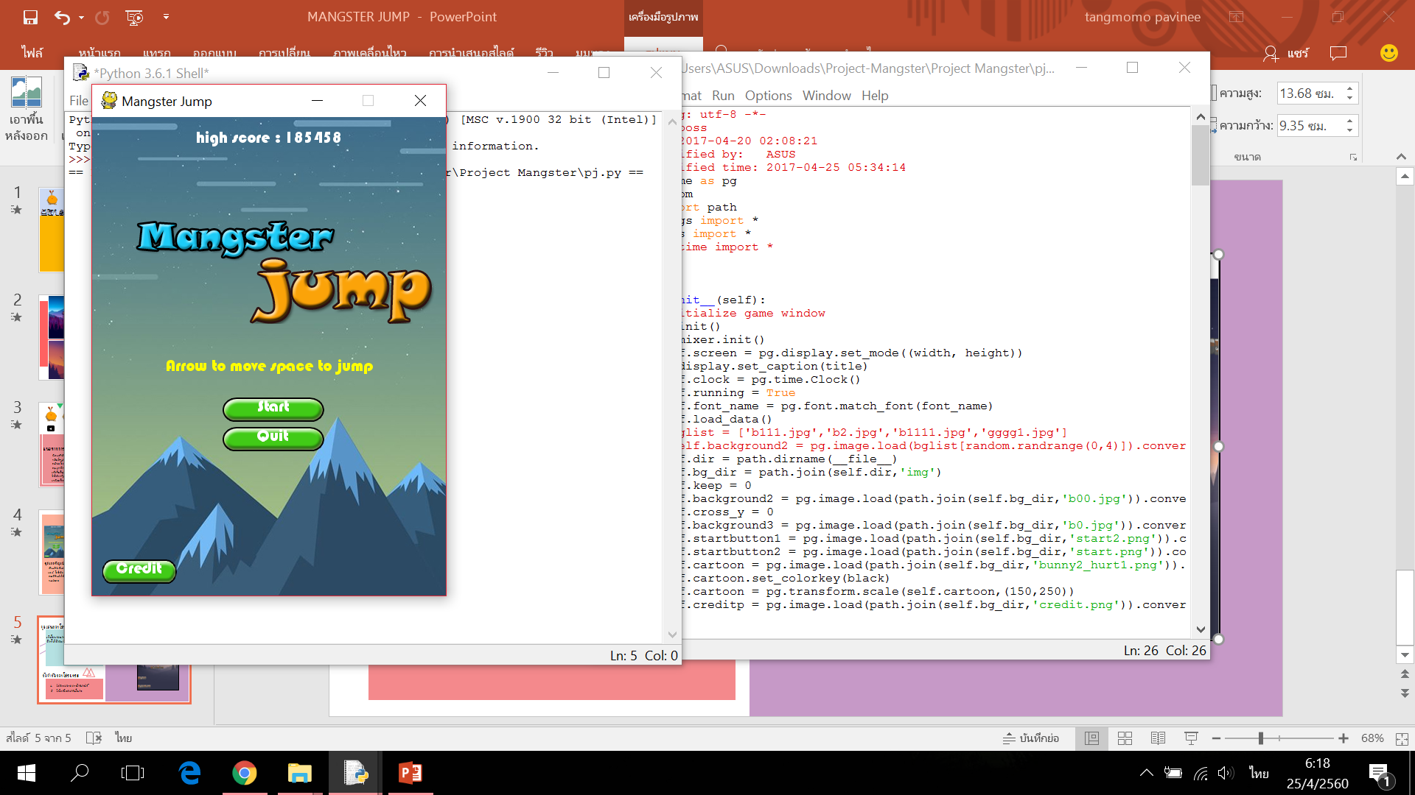
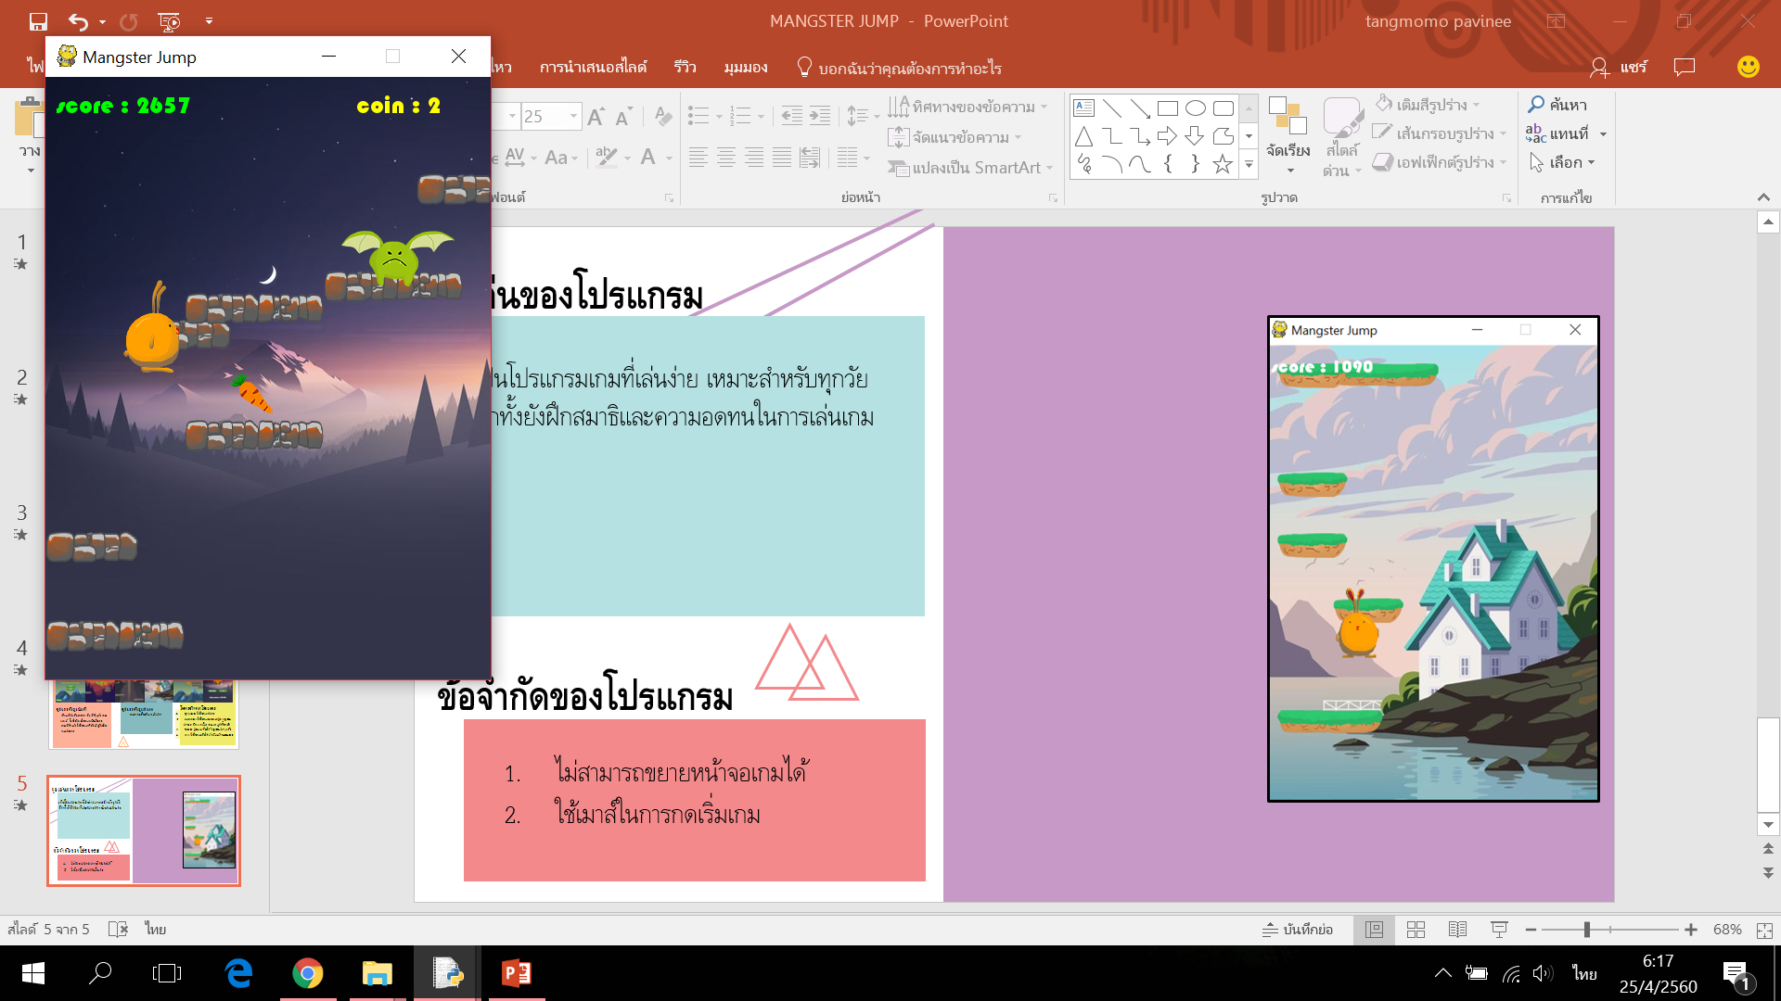
จุดเด่นของโปรแกรม
เป็นโปรแกรมเกมที่เล่นง่าย เหมาะสำหรับทุกวัย อีกทั้งยังฝึกสมาธิและความอดทนในการเล่นเกม
ข้อจำกัดของโปรแกรม
ไม่สามารถขยายหน้าจอเกมได้
ใช้เมาส์ในการกดเริ่มเกม

